Slide 1
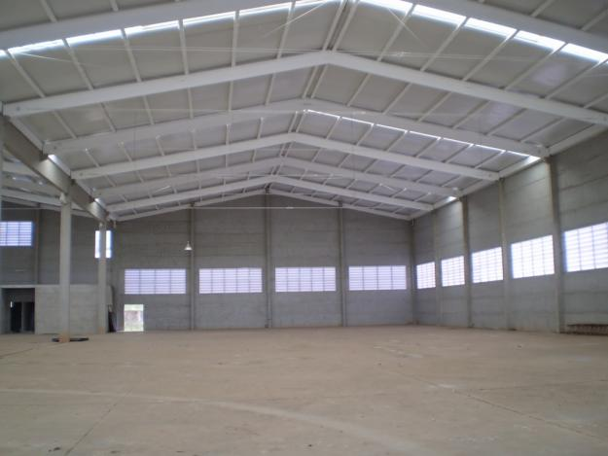
ALMOXARIFADO E ARMAZENAGEM

Slide 2
Estudo do Layout
_Alguns cuidados devem ser tomados durante o projeto de um almoxarifado:
_Máxima utilização do espaço;
_Efetiva utilização dos recursos disponíveis (mão-de-obra e equipamentos);
_Pronto acesso a todos os itens;
_Máxima proteção aos itens estocados;
_Boa organização;
_Satisfação das necessidades dos clientes.

Slide 3
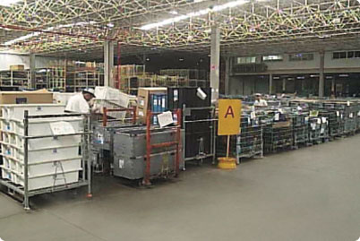

Slide 4
No projeto de um almoxarifado devem ser verificados os seguintes aspectos:
Itens a serem estocados (itens de grande circulação, grande peso e volume);
Corredores (facilidade de acesso);
Portas de acesso (altura, largura);
Prateleiras e estruturas (alturas x peso);
Piso (resistência).

Slide 5
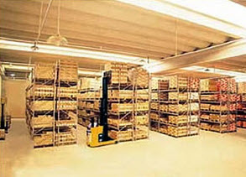

Slide 6
Critérios de Armazenagem:
_Depende da característica do material:
Combustibilidade;
Fragilidade;
Oxidação;
Explosão;
Radiação;
Corrosão;
Inflamável;
Peso;
Forma;
10. Volume.

Slide 7

Interligação dos Setores

Slide 8
Localização de Materiais:
O objetivo de um sistema de localização de materiais é estabelecer os meios dos materiais. Normalmente é utilizada uma simbologia (codificação) alfanumérica de cada material estocado, facilitando as operações de movimentação e estocagem.
O almoxarifado é o responsável pelo sistema de localização de materiais.

Slide 9


Slide 10
Sistemas de endereçamento ou Localização de Estoque:
Sistema de endereçamento fixo:
_ Nesse sistema existe uma localização especifica para cada produto. Caso não tenha codificação formal será necessária. Caso a linha de produtos seja grande, deve ter minimização do tempo de localização dos materiais;
Sistema de endereçamento viável:
_ Nesse sistema não existe locais fixos de armazenagem, a não ser para itens de locais disponíveis dentro do depósito.

Slide 11


Slide 12
Classificação e Codificação de Materiais
_Classificar um Material
Significa agrupa-lo segundo sua forma, dimensão, agrupando-os de acorde e dentro de suas peculiaridades e funções tem como finalidade facilitar o processo e identifique quanto aos seus tipos, usos, finalidades, datas de aquisição, vida útil de espera, localização.
_Codificar um Material
Significa representar todas as informações necessárias com base na classificação obtida do material. A tecnologia do computador esta revolucionando a indústria de material.
A chave para a rápida identificação do produto, das quantidades e fornecedor. Esse código pode ser lido com leitores óticos (scanners).

Slide 13
